Slide 1
언리얼4 엔진 ImGui 적용
문경태

Slide 2
ImGui
ImGUI(Immediate mode GUI, 즉시모드) :
코드 기반의 GUI 시스템으로 게임 엔진(툴 전용), 실시간 3D 애플리케이션 등의 개발용으로 적합.
빠르고 렌더러에 구애 받지 않고 외부 종속성이 크지 않은 것이 특장점.
Renderers : DirectX9, DirectX10, DirectX11, DirectX12, OpenGL (legacy), OpenGL3/ES/ES2 (modern), Vulkan, Metal.
Platforms : GLFW, SDL2, Win32, Glut, OSX.
FrameWorks : Emscripten, Allegro5, Marmalade.

Slide 3
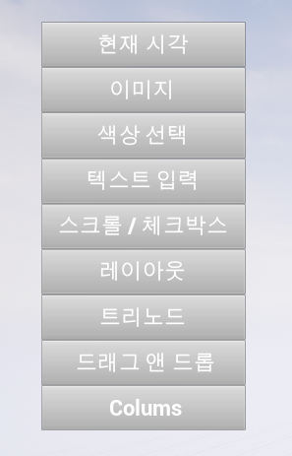





구현 리스트
현재시각 출력
텍스쳐 이미지 렌더링
색상 선택
텍스트 입력 및 컬러 텍스트 출력
스크롤 바

Slide 4
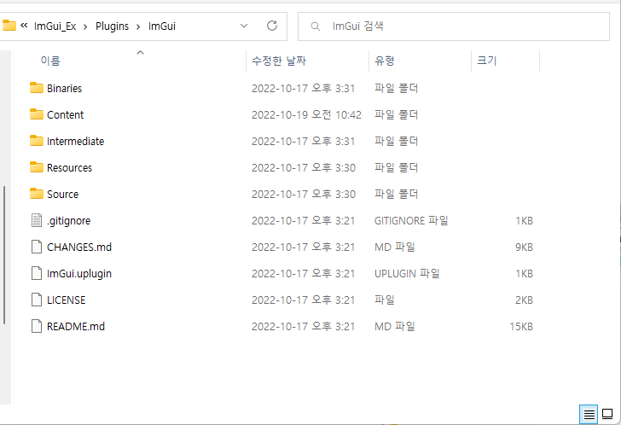
UE4 – ImGUI 플러그인 연동
UE4 프로젝트 생성 후 Plugin 경로에 ImGui 플러그인 파일 추가
참고 자료 및 사이트
https://pafuhana1213.hatenablog.com/entry/UnrealImGui-HowTo-Basic
https://github.com/segross/UnrealImGui : Unreal용 ImGui 플러그인 Git 링크
ImGui 구현 개인 프로젝트 Git 링크
https://github.com/zpfhfh0124/UE4_ImGui_Ex

Slide 5
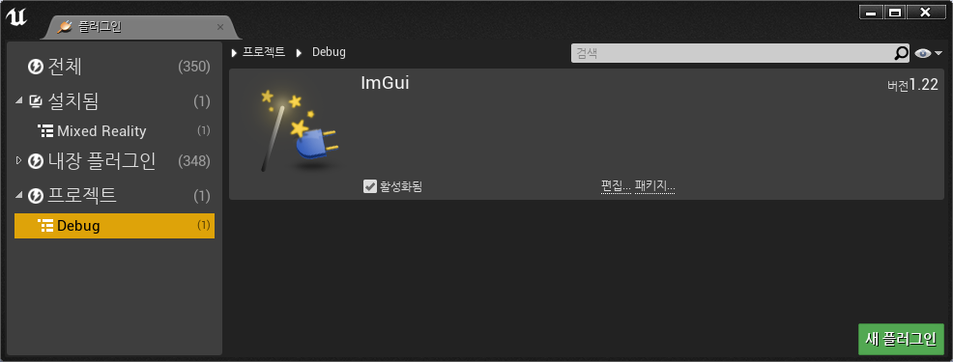
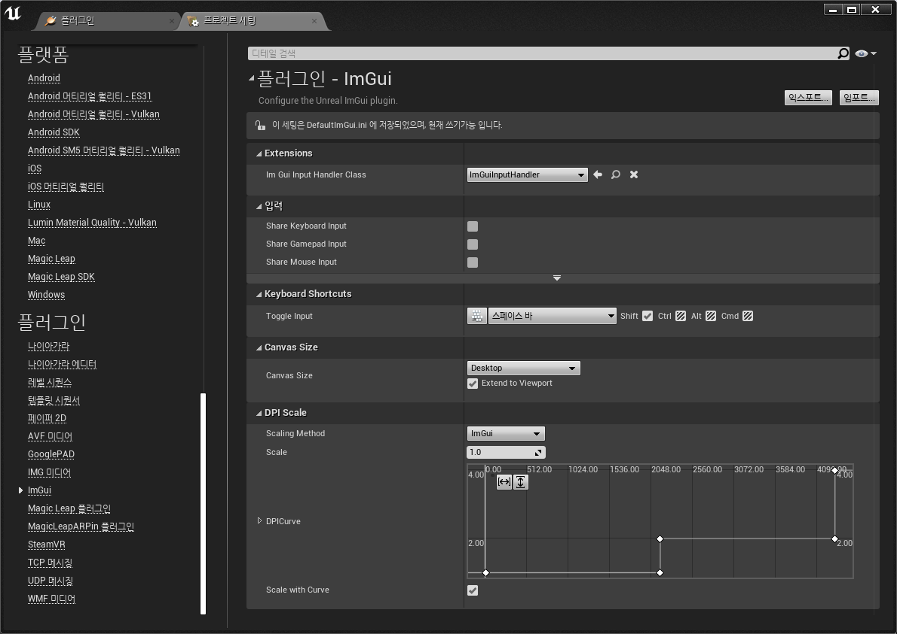
UE4 – ImGUI 플러그인 연동
플러그인 자동으로 설치
프로젝트 세팅 → 플러그인 → ImGui 자동 추가

Slide 6
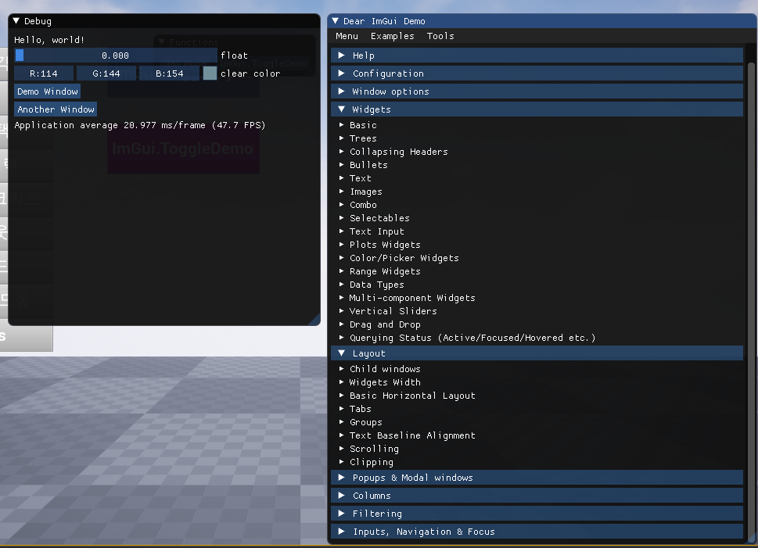
ImGui Demo
ImGui 라이브러리에 기본적으로 탑재 되어 있는 ImGui Demo 기능 예제 참조
각 리스트 하위 아이템에 각 기능들의 예제가 구현되어 있는 모습 참조
C++ 클래스 ImGuiDemo 참조

Slide 7
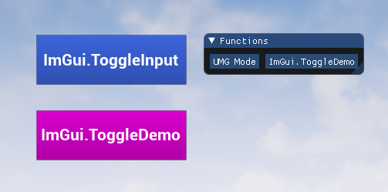

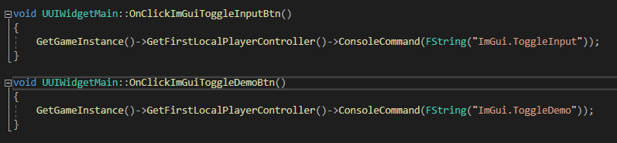
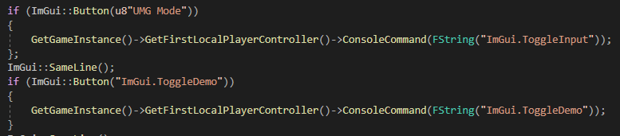
UMG – ImGui 상호 전환
UMG와 ImGui는 별개의 입력모드로 존재하기 때문에 동일한 디스플레이에 렌더링은 되지만 입력모드를 전환해서 사용 필요.
기본적으로 언리얼 엔진의 Cmd 입력을 통하여 UMG – ImGui 입력 모드 전환 가능.
각각 UIWidget과 ImGuiTest(작업 공간) 클래스에서 각 버튼들을 연결할 층 명령어 함수 구현.
앞으로 구현하는 ImGui 윈도우는 언리얼 엔진의 Tick 함수에 렌더링하여 구현

Slide 8
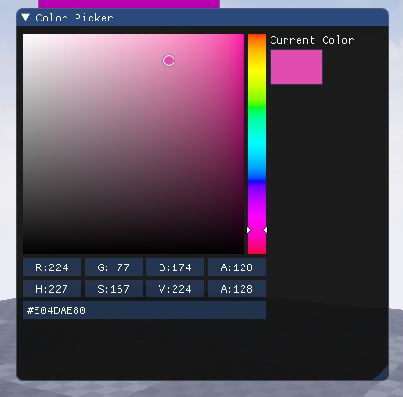
Color Picker
ImGui::ColorPicker4(), ImVec4 자료형을 이용하여 4차원의 벡터값으로 R,G,B,A 값을 표현
해당 값을 색상판을 드래그하여 실시간으로 값을 저장

Slide 9
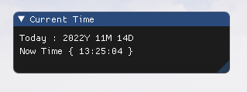
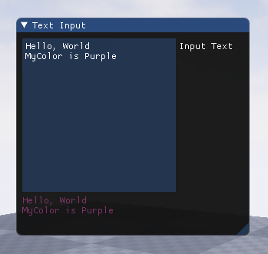
ImGui Text 입출력 – 시각 표시 / 텍스트 입력
ImGui::Text() 함수를 이용하여 출력
ImGui::InputTextMultiline() 을 이용하여 텍스트 입력 처리
입력한 텍스트를 ImGui::TextColored()를 이용하여 전에 선택한 색상으로 표기

Slide 10
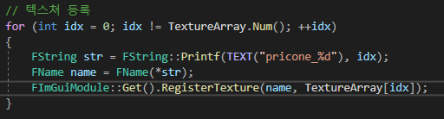
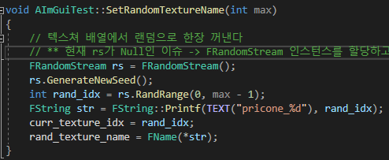
Image 렌더링
최초에 BeginPlay에서 FImGuiModule의 RegisterTexture을 이용하여 텍스쳐 다수 저장
텍스쳐를 랜덤으로 렌더링 하기 위한 랜덤 알고리즘 함수 임의로 작성
Tick에서 이미지를 랜덤으로 호출하여 렌더링

Slide 11
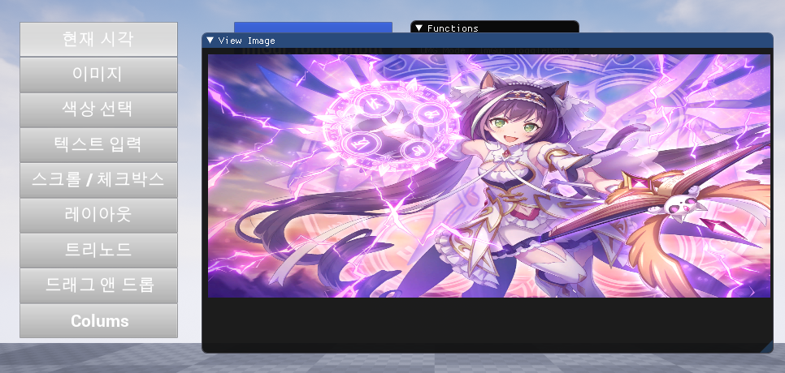
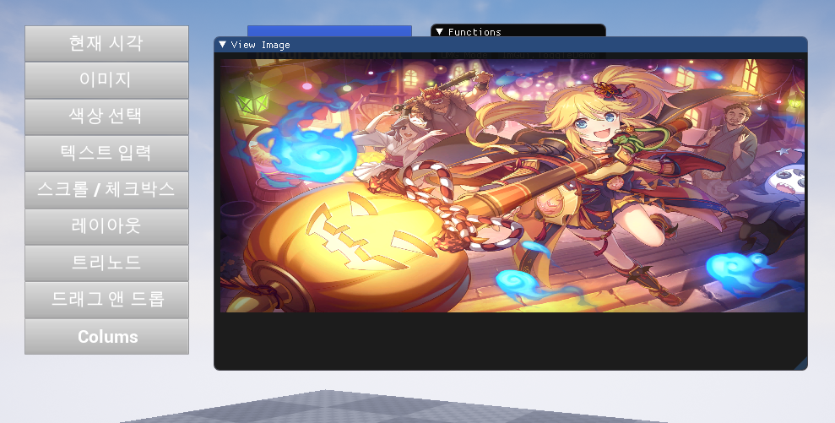
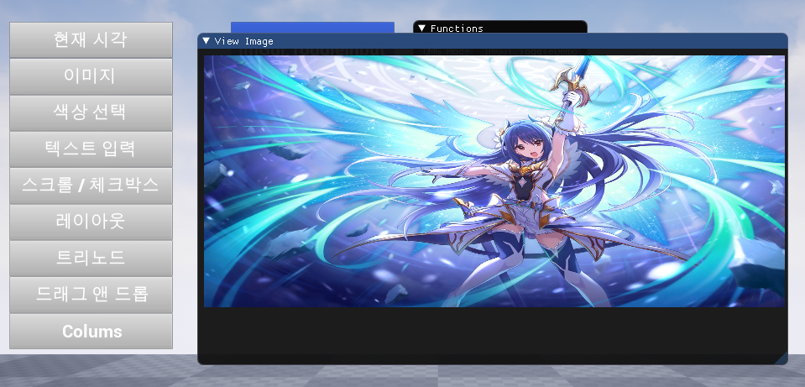
Image 렌더링
이미지 버튼을 누를 때, 저장되어 있는 이미지 텍스쳐들 중 랜덤으로 호출되어 표시

Slide 12
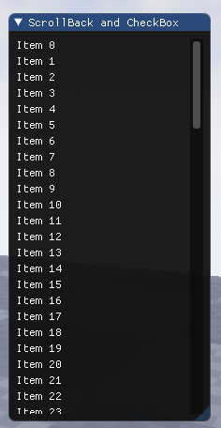
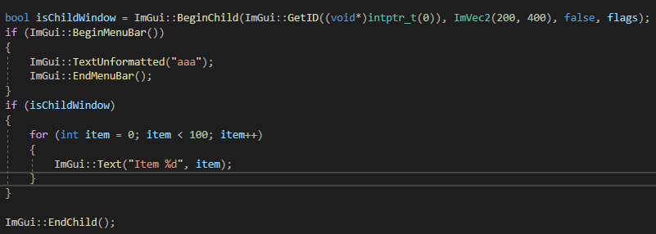
Scrolling Bar
Child 윈도우를 생성해서 구현
BeginChild를 실행하고 실행되는 동안 표시할 항목을 표시

Slide 13
THANK YOU

